Slide 1
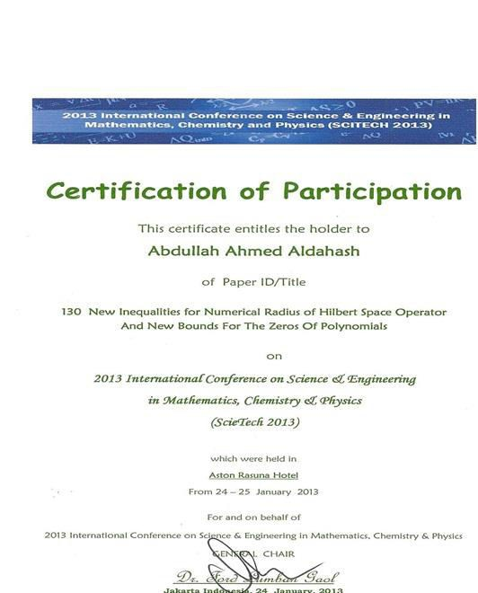
كراش ةداعس دبع روتكدلا شهدلا دمأ نب ها ةقروب تايضايرلا ةسدنه و مولعل يودلا رمؤما ي لمع
ءايزيفلا و ءايميكلا، اتراكاج

